Slide 1
C语言常见宏陷阱：原因剖析和预防准则
报告人 唐宇恩

Slide 2
C语言宏简介
简单宏的定义：
#define <宏> <替换体> 类对象宏（无参数宏）
#define <宏>(参数列表) <替换体> 类函数宏（带参数宏）
C语言的宏预处理流程：
识别宏定义->（参数展开->）替换体代入->重复扫描->重复展开
C语言预处理机制不会检查宏所替换的
对象的类型和替换后的上下文语法规则
若使用不当，宏将会导致一系列隐蔽而危险的错误

Slide 3
常见宏陷阱

Slide 4
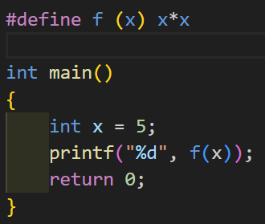
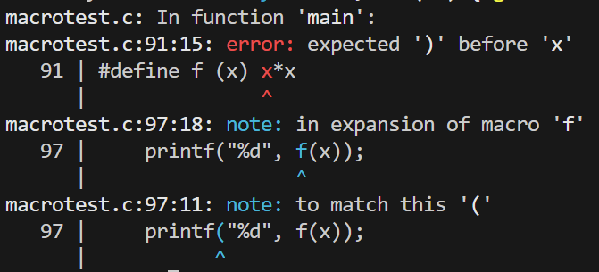
空格陷阱
What would C display?
宏展开的时候，发生了什么？
#define f (x) x*x
->被识别为类对象宏
#define f(x) x*x
->被识别为类函数宏

Slide 5
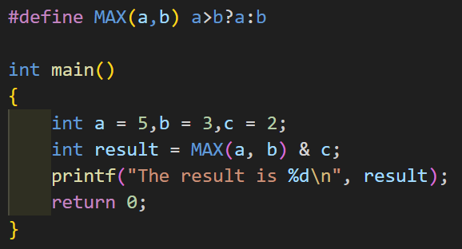

优先级陷阱
What would C display?
我们想要的：
result = (a > b ? a : b) & c;
我们得到的：
result = 5 > 3 ? 5 : 3 & 2;
根据优先级，编译器以为：
result = 5 > 3 ? 5 : (3 & 2);
宏不是函数！
可以用括号保护表达式

Slide 6
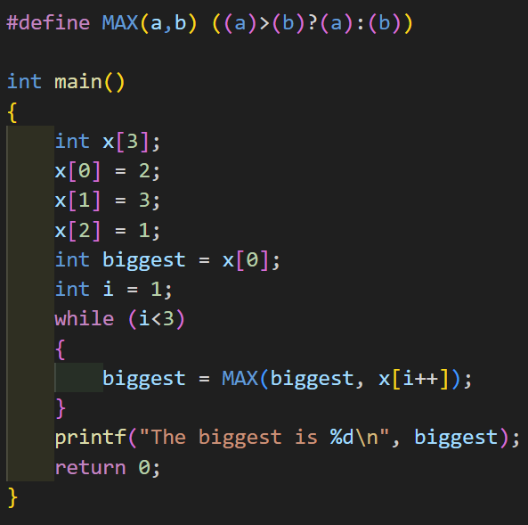
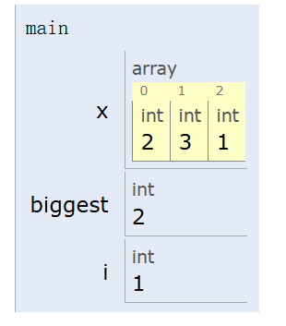
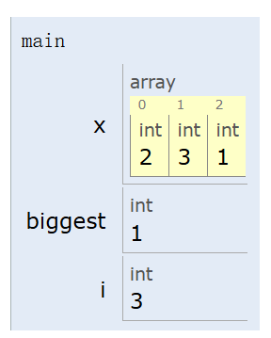

副作用陷阱
What would C display?
让我们一步一步思考
这是一个类函数宏
进入循环
宏展开：
biggest = MAX(biggest,x[i++]);
->biggest = ((biggest)>(x[i++])?(biggest):(x[i++]));
程序执行：
->biggest = ((biggest)>(x[1])?(biggest):(x[2]));
->biggest = x[2]; //多次求值导致循环逻辑混乱
最后再i++, i变为3， 退出循环

Slide 7
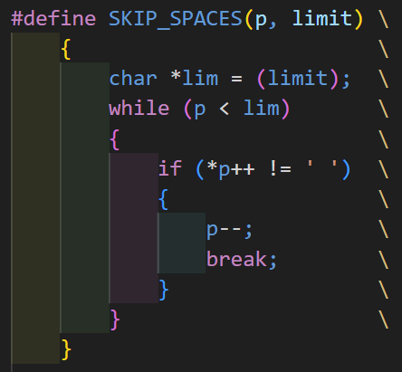
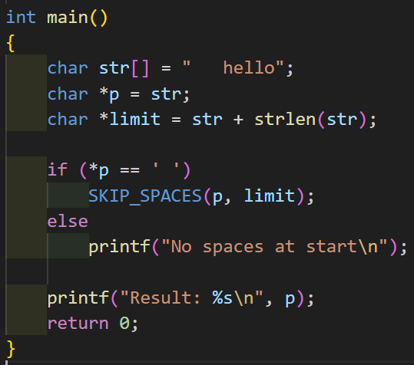
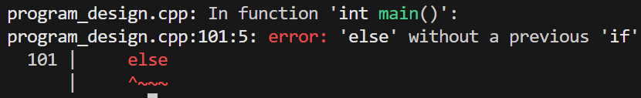
分号陷阱
这里有什么问题？
宏展开：
if (*p == ' ')
{
…一堆代码…
} ; //if语句在此结束
else
……
原有分支结构被破坏
宏不是语句！

Slide 8
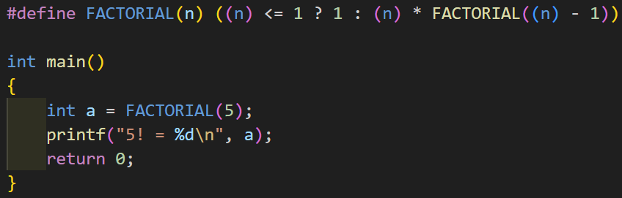
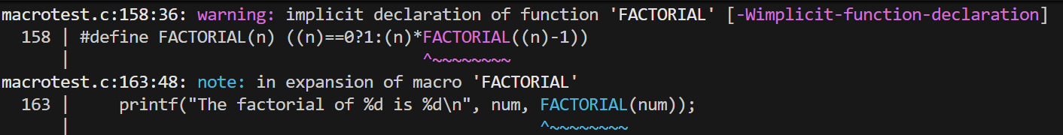
自引用陷阱
C语言宏的自引用规则：
自引用不被视为宏调用，而是直接传递到预处理器的输出中，不作更改，以防无限展开
类函数宏无法实现递归算法
宏不是函数！

Slide 9
C语言的宏为何如此设计？
·C语言的历史背景：性能限制、前代语言影响
·C语言的设计原则：信任程序员
规避宏陷阱的责任被交给了程序员

Slide 10
预防准则

Slide 11
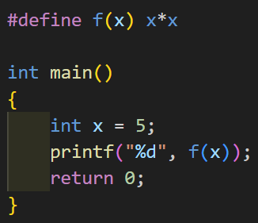
预防准则
注意宏中的空格

Slide 12
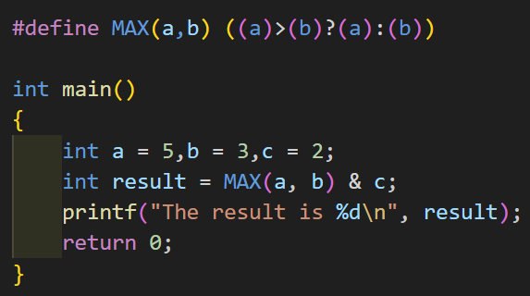
预防准则
注意宏中的空格
使用括号保护参数表达式

Slide 13
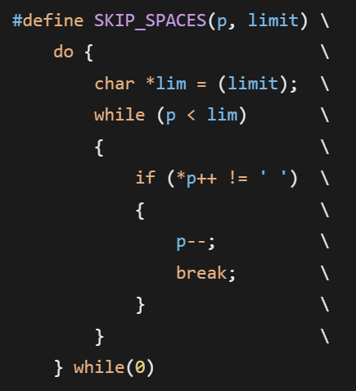
预防准则
注意宏中的空格
使用括号保护参数表达式
使用do-while(0)对复合语句进行封装

Slide 14
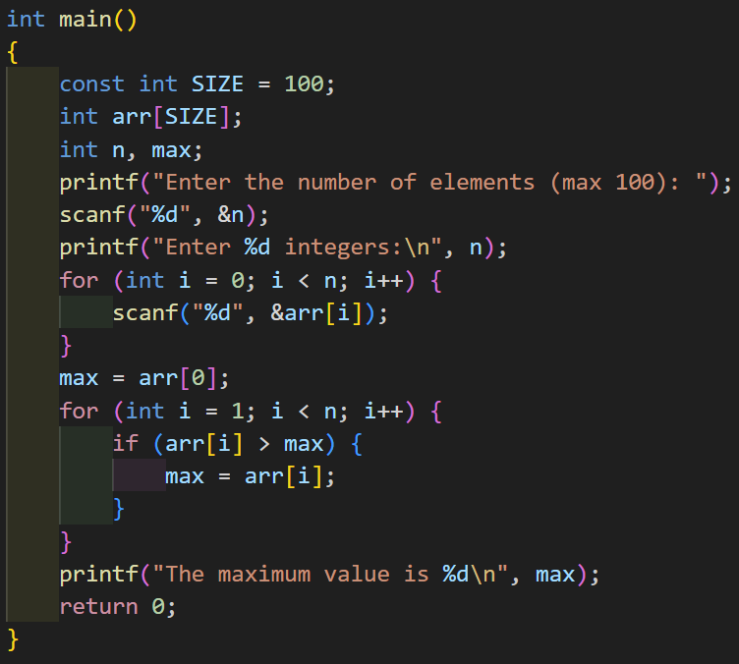
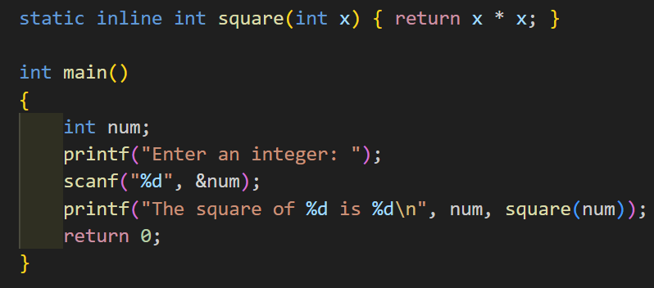
预防准则
注意宏中的空格
使用括号保护参数表达式
使用do-while(0)对复合语句进行封装
考虑使用更安全的语法：const/inline

Slide 15
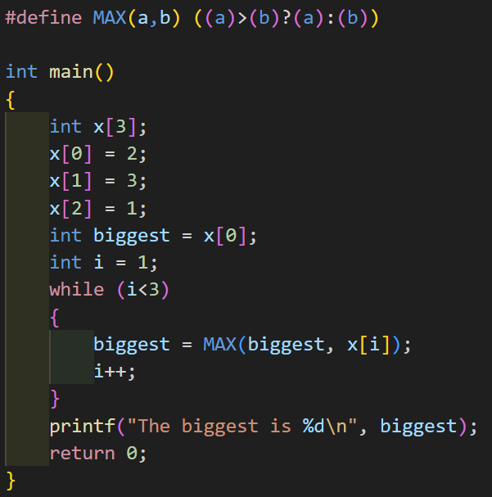
预防准则
注意宏中的空格
使用括号保护参数表达式
使用do-while(0)对复合语句进行封装
考虑使用更安全的语法：const/inline
避免在参数列表中使用带副作用的表达式

Slide 16
预防准则
注意宏中的空格
使用括号保护参数表达式
使用do-while(0)对复合语句进行封装
考虑使用更安全的语法：const/inline
避免在参数列表中使用带副作用的表达式
避免在在宏中引用自身

Slide 17
预防准则
注意宏中的空格
使用括号保护参数表达式
使用do-while(0)对复合语句进行封装
避免在参数列表中使用带副作用的表达式
避免在在宏中引用自身
考虑使用更安全的语法：const/inline
语法与格式规范
结构封装与作用域
逻辑陷阱规避
替代方案

Slide 18
谢谢大家！

